Slide 1
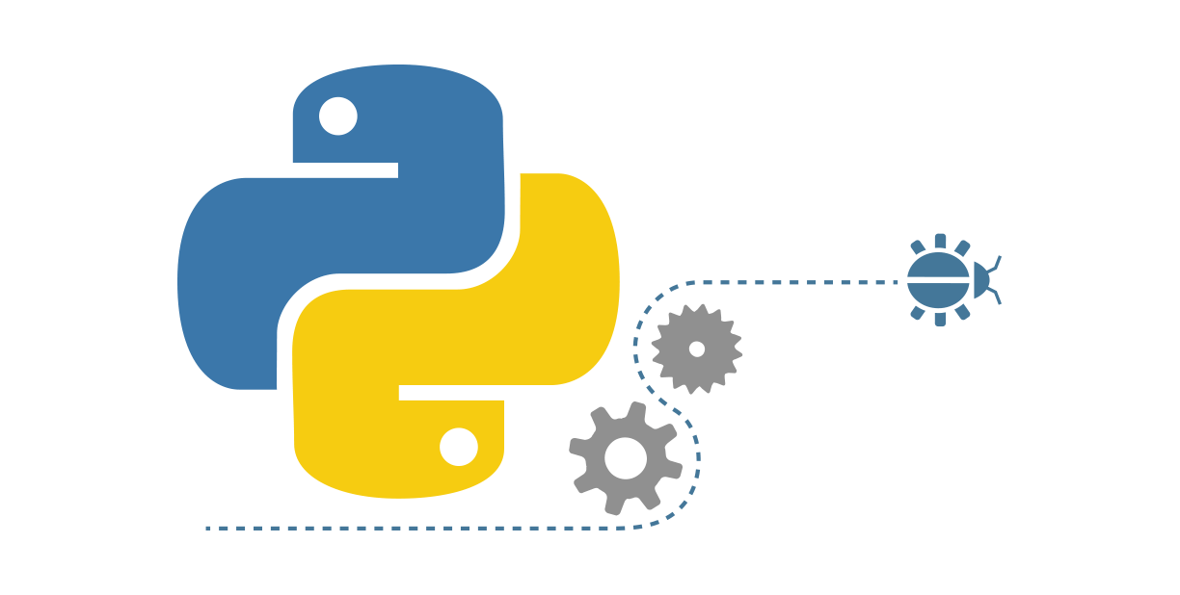
Báo cáo đồ án Tìm hiểu ngôn ngữ Python
GVHD : Nguyễn Thị Lương
Thực hiện :
- Nguyễn Văn Vương
- Ma Xuân Thoại

Slide 2

Nội dung
Tìm hiểu cơ bản về ngôn ngữ Python
Tổng quan về Python .
Các nguyên lý cơ bản .
Các kiểu dữ liệu đặc trưng của Python .
Tìm hiểu cơ bản về Django
Tổng quan về Django .
Tìm hiểu cách sử dụng Django .
Kế hoạch phát triển .
Sơ lược về website học trực tuyến We-Learn .
Hướng phát triển trong tương lai
Kết luận .
Kết luận chung

Slide 3
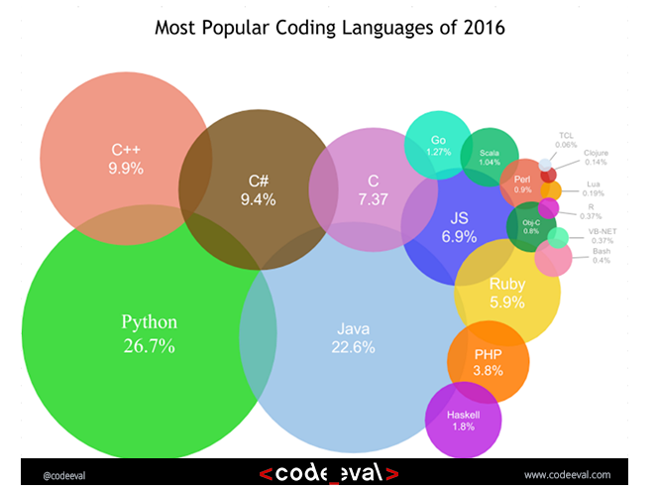
Tìm hiểu cơ bản về Python .
Tổng quan về Python .
Là một dự án mã nguồn mở.
Quản lý và phát triển : Python Software Foundation .
Dễ đọc, dễ học và dễ nhớ.
Hỗ trợ nhiều lĩnh vực : IOT , web , lib
Có một cộng đồng hỗ trợ lớn trên thế giới .
Có một chỗ đứng lớn trong ngôn ngữ lập trình phổ biến trên thế giới .
Notes:
Lịch sử phát triển của Python.
Python 1: bao gồm các bản phát hành 1.x. Giai đoạn này, kéo dài từ đầu đến cuối thập niên 1990. Từ năm 1990 đến 1995, Guido làm việc tại CWI (Centrum voor Wiskunde en Informatica - Trung tâm Toán-Tin học tại Amsterdam, Hà Lan). Vì vậy, các phiên bản Python đầu tiên đều do CWI phát hành. Phiên bản cuối cùng phát hành tại CWI là 1.2.
Vào năm 1995, Guido chuyển sang CNRI (Corporation for National Research Initiatives) ở Reston, Virginia. Tại đây, ông phát hành một số phiên bản khác. Python 1.6 là phiên bản cuối cùng phát hành tại CNRI.
Sau bản phát hành 1.6, Guido rời bỏ CNRI để làm việc với các lập trình viên chuyên viết phần mềm thương mại. Tại đây, ông có ý tưởng sử dụng Python với các phần mềm tuân theo chuẩn GPL. Sau đó, CNRI và FSF (Free Software Foundation - Tổ chức phần mềm tự do) đã cùng nhau hợp tác để làm bản quyền Python phù hợp với GPL. Cùng năm đó, Guido được nhận Giải thưởng FSF vì Sự phát triển Phần mềm tự do (Award for the Advancement of Free Software).
Phiên bản 1.6.1 ra đời sau đó là phiên bản đầu tiên tuân theo bản quyền GPL. Tuy nhiên, bản này hoàn toàn giống bản 1.6, trừ một số sửa lỗi cần thiết.
Python 2: vào năm 2000, Guido và nhóm phát triển Python dời đến BeOpen.com và thành lập BeOpen PythonLabs team. Phiên bản Python 2.0 được phát hành tại đây. Sau khi phát hành Python 2.0, Guido và các thành viên PythonLabs gia nhập Digital Creations.
Python 2.1 ra đời kế thừa từ Python 1.6.1 và Python 2.0. Bản quyền của phiên bản này được đổi thành Python Software Foundation License. Từ thời điểm này trở đi, Python thuộc sở hữu của Python Software Foundation (PSF), một tổ chức phi lợi nhuận được thành lập theo mẫu Apache Software Foundation.
Python 3, còn gọi là Python 3000 hoặc Py3K: Dòng 3.x sẽ không hoàn toàn tương thích với dòng 2.x, tuy vậy có công cụ hỗ trợ chuyển đổi từ các phiên bản 2.x sang 3.x. Nguyên tắc chủ đạo để phát triển Python 3.x là "bỏ cách làm việc cũ nhằm hạn chế trùng lặp về mặt chức năng của Python". Trong PEP (Python Enhancement Proposal) có mô tả chi tiết các thay đổi trong Python ([2]). Trong đồ án này chúng em xin sử dụng Python 3x và cụ thể là Python version 3.7.0 .

Slide 4

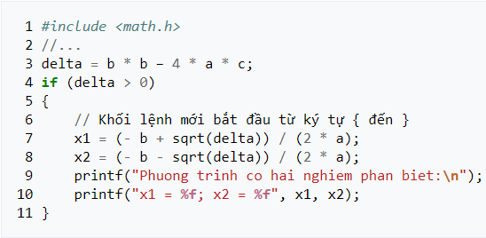
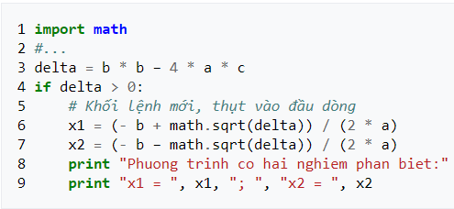
b) Các nguyên lý cơ bản .
Khối lệnh : dùng thụt đầu dòng .
Không có dấu “ ; ” .
Khai báo hàm : def .
Khai báo thư viện : class .
Nhúng thư viện : from A import B .
Cấu trúc lặp và rẽ nhánh :
If – else / elif ( switch-case ) .
While ( do-while ) .
For ( giống các ngôn ngữ khác ) .
Ưu tiên dung code ngắn :
Hoán vị : a,b = b,a

Slide 5

c) Các kiểu dữ liệu đặc trưng của Python .
Int : vô hạn , chỉ bị giới hạn bởi bộ nhớ máy tính .
List : kiểu danh sách , các phần tử trong danh sách không nhất thiết phải cùng kiểu dữ liệu .
Set : giống List nhưng mỗi phần tử chỉ xuất hiện một lần.
Tuple : giống List nhưng không được thay đổi giá trị của danh sách.
Dict : là một cặp các dữ liệu được gắn theo kiểu { key : value }.
Notes:
Xong phần này sẽ mở chương trình demo
Complex : kiểu số thực .

Slide 6




2) Tìm hiểu cơ bản về Django
a) Tổng quan về Django.
Là một framework dựa trên Python .
Loại bỏ các lỗi bảo mật : SQL Injection, cross-site scripting, cross-site request forgery …
Được dùng để xây dựng CMS, hoặc website thương mại điện tử, mạng xã hội…
Tự động tạo SQL tables và Admin Interface.
Notes:
Các trang sử dụng :
Ra đời năm 2003 , hỗ trợ chuẩn MVC →Nhìn hình
Django phát triển bởi Django Software Foundation .

Slide 7
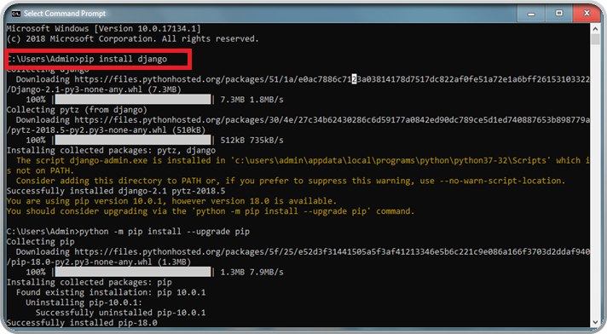
b) Tìm hiểu cách sử dụng Django .
Cài đặt Django :
Code : python install django
Notes:
Cài đặt Django
Máy đã cài sẵn python và sau đó tiến hành cài đặt Django

Slide 8


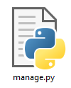
Name_App
b) Tìm hiểu cách sử dụng Django .
- Tạo dự án web Django
Để tạo một dự án web Django , đầu tiên bạn cần vào thư mục sẽ chứa dự án Django , chuột phải vào vùng trống trong thư mục rồi chọn Terminal , khi terminal hiện lên , hãy nhập code sau , quá trình tạo dự án django cũng sẽ hoàn toàn tự động diễn ra .
Code : Django-admin startproject Name_App
Notes:
manage.py: một CLI giúp bạn tương tác nhanh với Django .
Folder mysite bên trong thực chất là một Python package, và tên của nó sẽ là tên package bạn dùng để import trong code. VD: import mysite.urls .
mysite/__init__.py: File rỗng, có mục đích biến folder này thành một Python package .
mysite/settings.py: Các settings của project ở trong này.
mysite/urls.py: Định nghĩa các URL của trang web.
mysite/wsgi.py: Dùng khi deploy project của bạn.

Slide 9
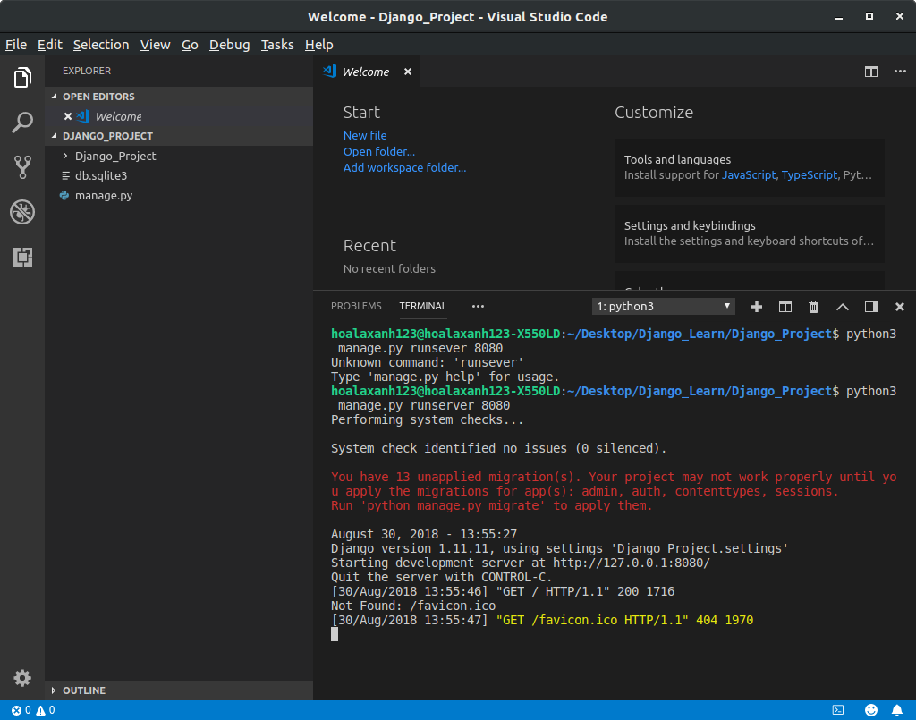
Sử dụng Django :
-Khởi chạy dự án django
Sử dụng visual code + terminal , cách làm như sau .
Đầu tiên mở visual code ( VC ) lên , nhấn tổ hợp ctrl +O để chọn thư mục dự án mà ta vừa tạo ở bước trên , sau đó mở terminal của VC lên , gõ đoạn lệnh sau để khởi tạo server :
Code : python3 manage.py runserver số_port

Slide 10
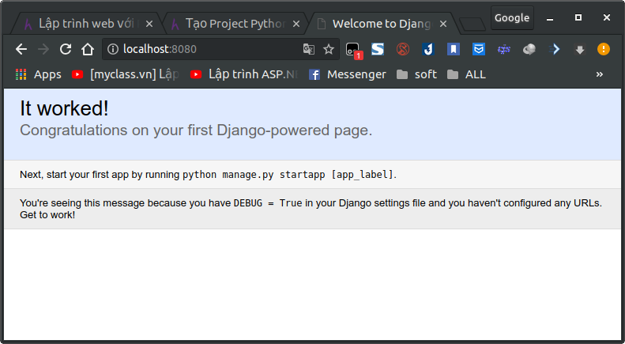
- Sau khi khởi chạy server thành công , vào trình duyệt gõ vào thanh địa chỉ : “localhost:số_port” mà bạn đã khởi tạo , nếu hiện như hình dưới là đã khởi tạo thành công.
Hình 1 : Khởi chạy server thành công

Slide 11

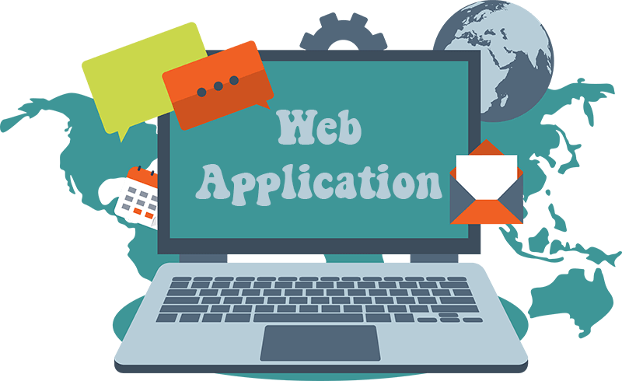
d. Sơ lược về website học trực tuyến We-Learn .
Cơ bản :
Giao diện thân thiện dễ sử dụng .
Học viên có thể bình luận trao đổi trên website .
Học viên có thể kết nối với quản trị viên .
Quản lý được các môn học , các danh mục , bài đăng , bình luận … trên website.
Nâng cao :
Có nhiều ngôn ngữ lập trình , tăng sự đa dạng, phong phú cho website .
Cung cấp cho quản trị viên công cụ quản lý mạnh mẽ cho quản trị viên.
Notes:
Các trang sử dụng : - Instagram - Mozilla - The Washington Times
- Bitbucket

Slide 12
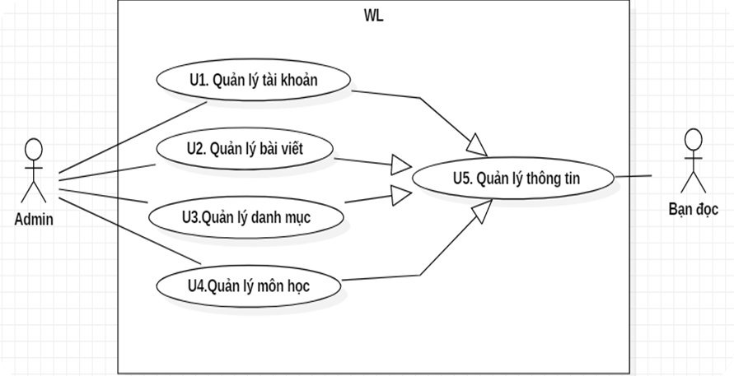
Hình 2: Sơ đồ tổng quan Use case website We-Learn

Slide 13

c. Kế hoạch phát triển.
Thời gian | Công việc
5/7 - 5/8/2018 | Tìm hiểu cách cài đặt môi trường Python. Tìm hiểu về Python, cú pháp, cấu trúc, đặc điểm nổi bật của Python.
15/8 – 8/9/2018 | Tổng hợp và viết báo cáo.
17/9 – 26/9/2018 | Tìm hiểu về Framework Django của Python
28/9 – 4/10/2018 | Phân tích hệ thống website, database. Xây dựng template mẫu, database ban đầu.
7/10 -21/10/2018 | Xây dựng website We-Learn bước đầu cơ bản các chức năng người dùng và admin
23/10- 26/10/2018 | Tìm kiếm và fix lỗi. Hoàn thiện website và các chức năng còn thiếu.
28/10 – 31/11/2018 | Tổng hợp , sửa lỗi , cải tiến và hoàn thiện sản phẩm

Slide 14
Demo

Slide 15

e. Hướng phát triển trong tương lai
Xây dựng hoàn thiện các chức năng cho Website
Tạo ra một môi trường cho học sinh, sinh viên học tập và tìm hiểu nhiều hơn về CNTT.
Xây dựng thêm các chức năng tương tác người dùng như : nhập email để nhận thông báo về bài viết mới nhất của Website, lưu bài viết đã đọc …
Củng cố và hoàn thiện và cải tiến website.
Notes:
Các trang sử dụng : - Instagram - Mozilla - The Washington Times
- Bitbucket

Slide 16
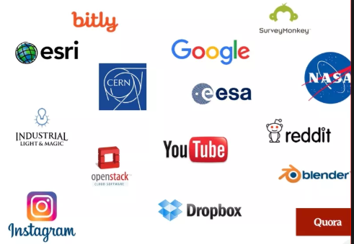


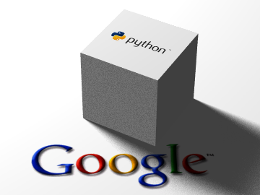
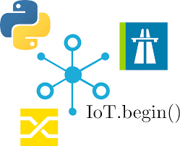
3. Kết luận chung
Python đã được ứng dụng trong nhiều lĩnh vực , được khẳng định qua các công ty nổi tiếng .
Là tương lai của IOT , đặc biệt là trí tuệ nhân tạo AI .
Các framework đa dạng và tăng cường bảo mật khi loại bỏ các lỗ hổng bảo mật như : SQL injection, cross-site scripting…
Các công ty, tổ chức và chính phủ đã sử dụng Django để xây dựng mọi thứ - từ hệ thống quản lý nội dung đến mạng xã hội đến nền tảng điện toán khoa học.
Notes:
Hình
Các website sử dụng python
Bảo mật
IOT internet of thing

Slide 17

Cảm ơn thầy cô và các bạn đã lắng nghe !!!

